Slide 1
海水分析化学 Chemistry of seawater analysis
Methods of seawater analysis
潘依雯
海洋学院海洋化学与环境所
海科楼319，Email: evelynpan@zju.edu.cn
宽厚 跨越

Slide 2
第八章 海水中的pH
提纲
海水中测量pH的意义
影响海水中pH的主要因素
海水pH的四种标度
测量海水pH的方法
电极法
紫外分光光度法

Slide 3
第八章 海水中的pH
8.1 海水中的pH
为什么pH被认为是系统的master variable?
一个系统除了pH之外还有没有master variable？
在海水系统里pH常常与碳酸盐系统联系在一起，这是为什么？
测量海水的pH值近年来（~1999）又成为一个热点，其原因是海水酸化

Slide 4
升高的CO₂ 能被地球系统吸收吗？
海水降低的pH值 能被海洋系统自动修复吗？

Slide 5
热力学和动力学
海洋
海水的酸化
pH值主要是由碳酸盐和硅铝盐类控制
硅铝盐的缓冲能力约为碳酸盐系统的2000倍
大气二氧化碳浓度上升2.5倍，表层海水pH将减少0.2个单位
碳酸钙溶解，硅铝系统重新平衡，使得pH重新恢复到原始值
耗时需要数百年

Slide 6
第八章 海水中的pH ——硅铝盐系统
海洋中的无机碳主要包含于二氧化碳—碳酸盐系统：

Slide 7
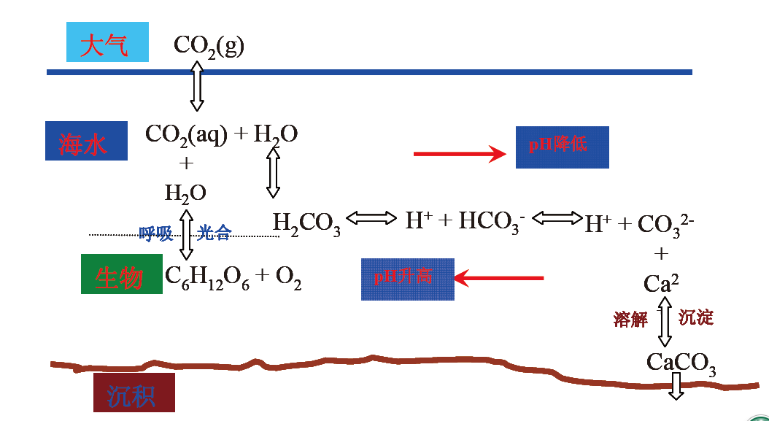
第八章 海水中的pH
海水一般呈弱碱性，7.5~8.6之间，一般情况表层或近表层pH较高

Slide 8
第八章 海水中的pH
提纲
海水中测量pH的意义
影响海水中pH的主要因素
海水pH的四种标度
测量海水pH的方法
电极法
紫外分光光度法

Slide 9
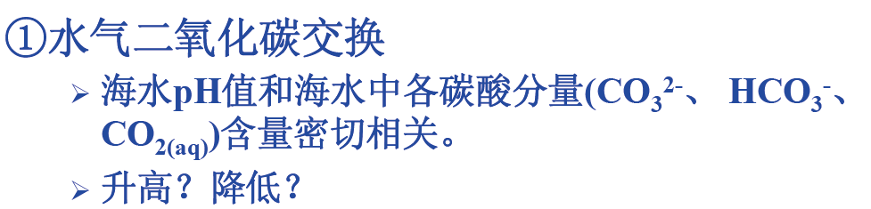
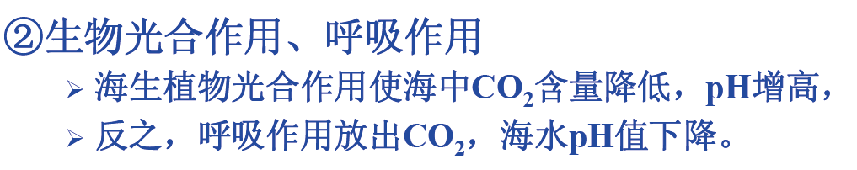
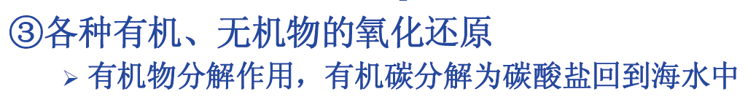
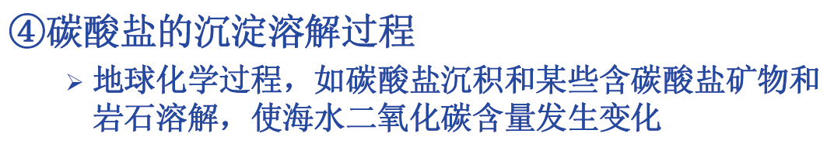
第八章 影响海水中pH的主要因素

Slide 10
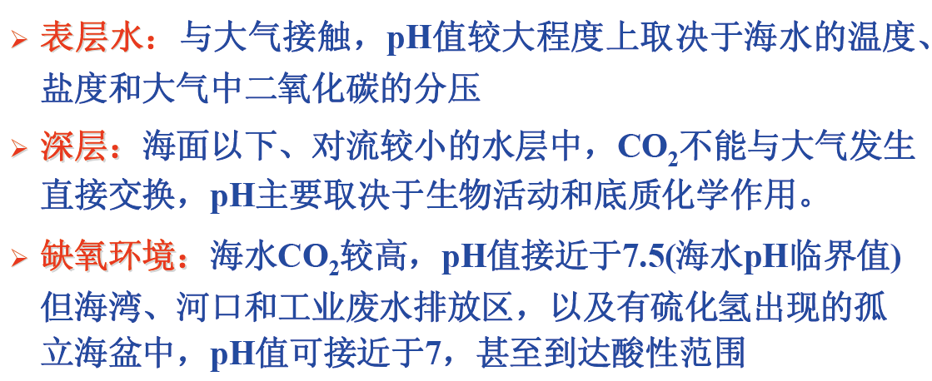
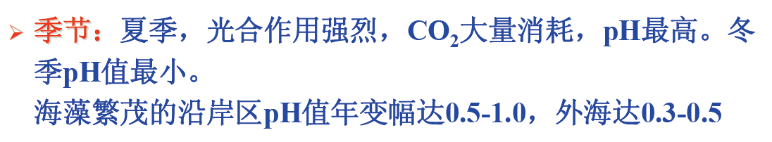
第八章 海水中的pH

Slide 11
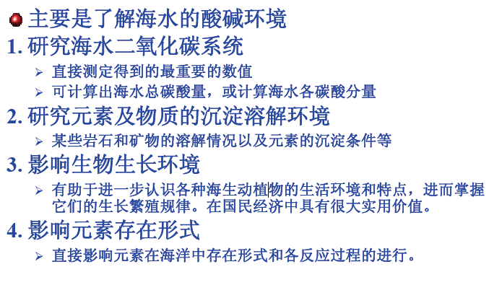
第八章 海水中的pH
为什么pH被认为是系统的master variable?
海洋中研究pH的意义

Slide 12
第八章 海水中的pH
提纲
海水中测量pH的意义
影响海水中pH的主要因素
海水pH的四种标度
测量海水pH的方法
电极法
紫外分光光度法

Slide 13
四种pH标度
实际工作会采用不同标准，衍生出不同pH标度：
（1）pH_{NBS}标度，美国国家标准局提出，0.05 mol/dm³邻苯二甲酸氢钾溶液
存在问题：标准溶液离子强度（0.1）与海水（0.7）
差异大，测量误差大于期望精确度
（0.01-0.001 pH单位）
（2）pH_{T}标度，Hansoon Scale 1973年提出，以人工海水配置的有机缓冲溶液作为标准品

Slide 14


四种pH标度
pH_{F}标度（p_{m}H） ，F游离氢离子浓度标度
4. pH_{sw}标度，待测溶液中除HSO₄⁻外还有HF
问题： 仍然有很多文章在讨论pH scale的问题，依然有很多paper不给出所用的pH scale的标度，很多实验室仍然用NBS scale

Slide 15
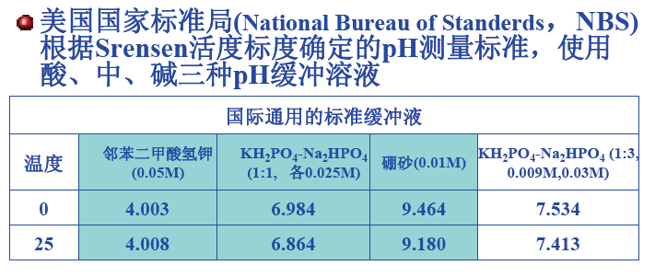
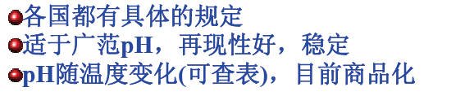
四种pH标度
1. NBS scale

Slide 16
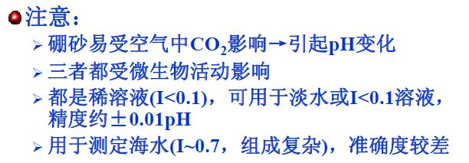
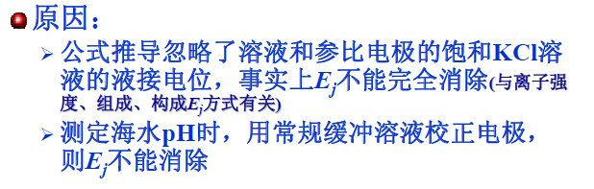
四种pH标度
1. NBS scale

Slide 17
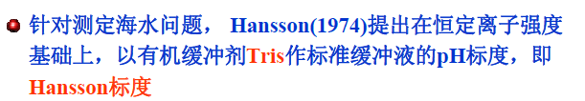
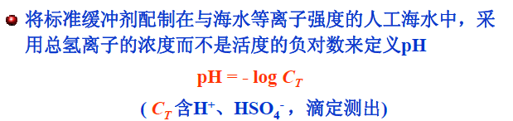
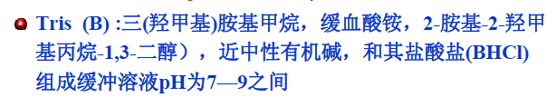
四种pH标度
2. Hansson scale — pH_{T}

Slide 18
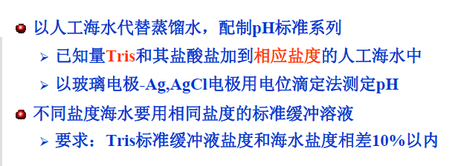

四种pH标度
2. Hansson scale — pH_{T}

Slide 19
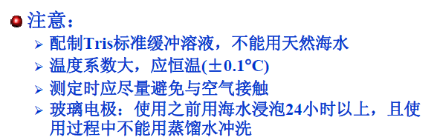

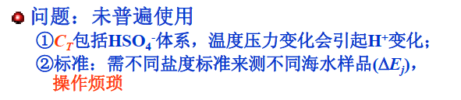
四种pH标度
2. Hansson scale — pH_{T}

Slide 20
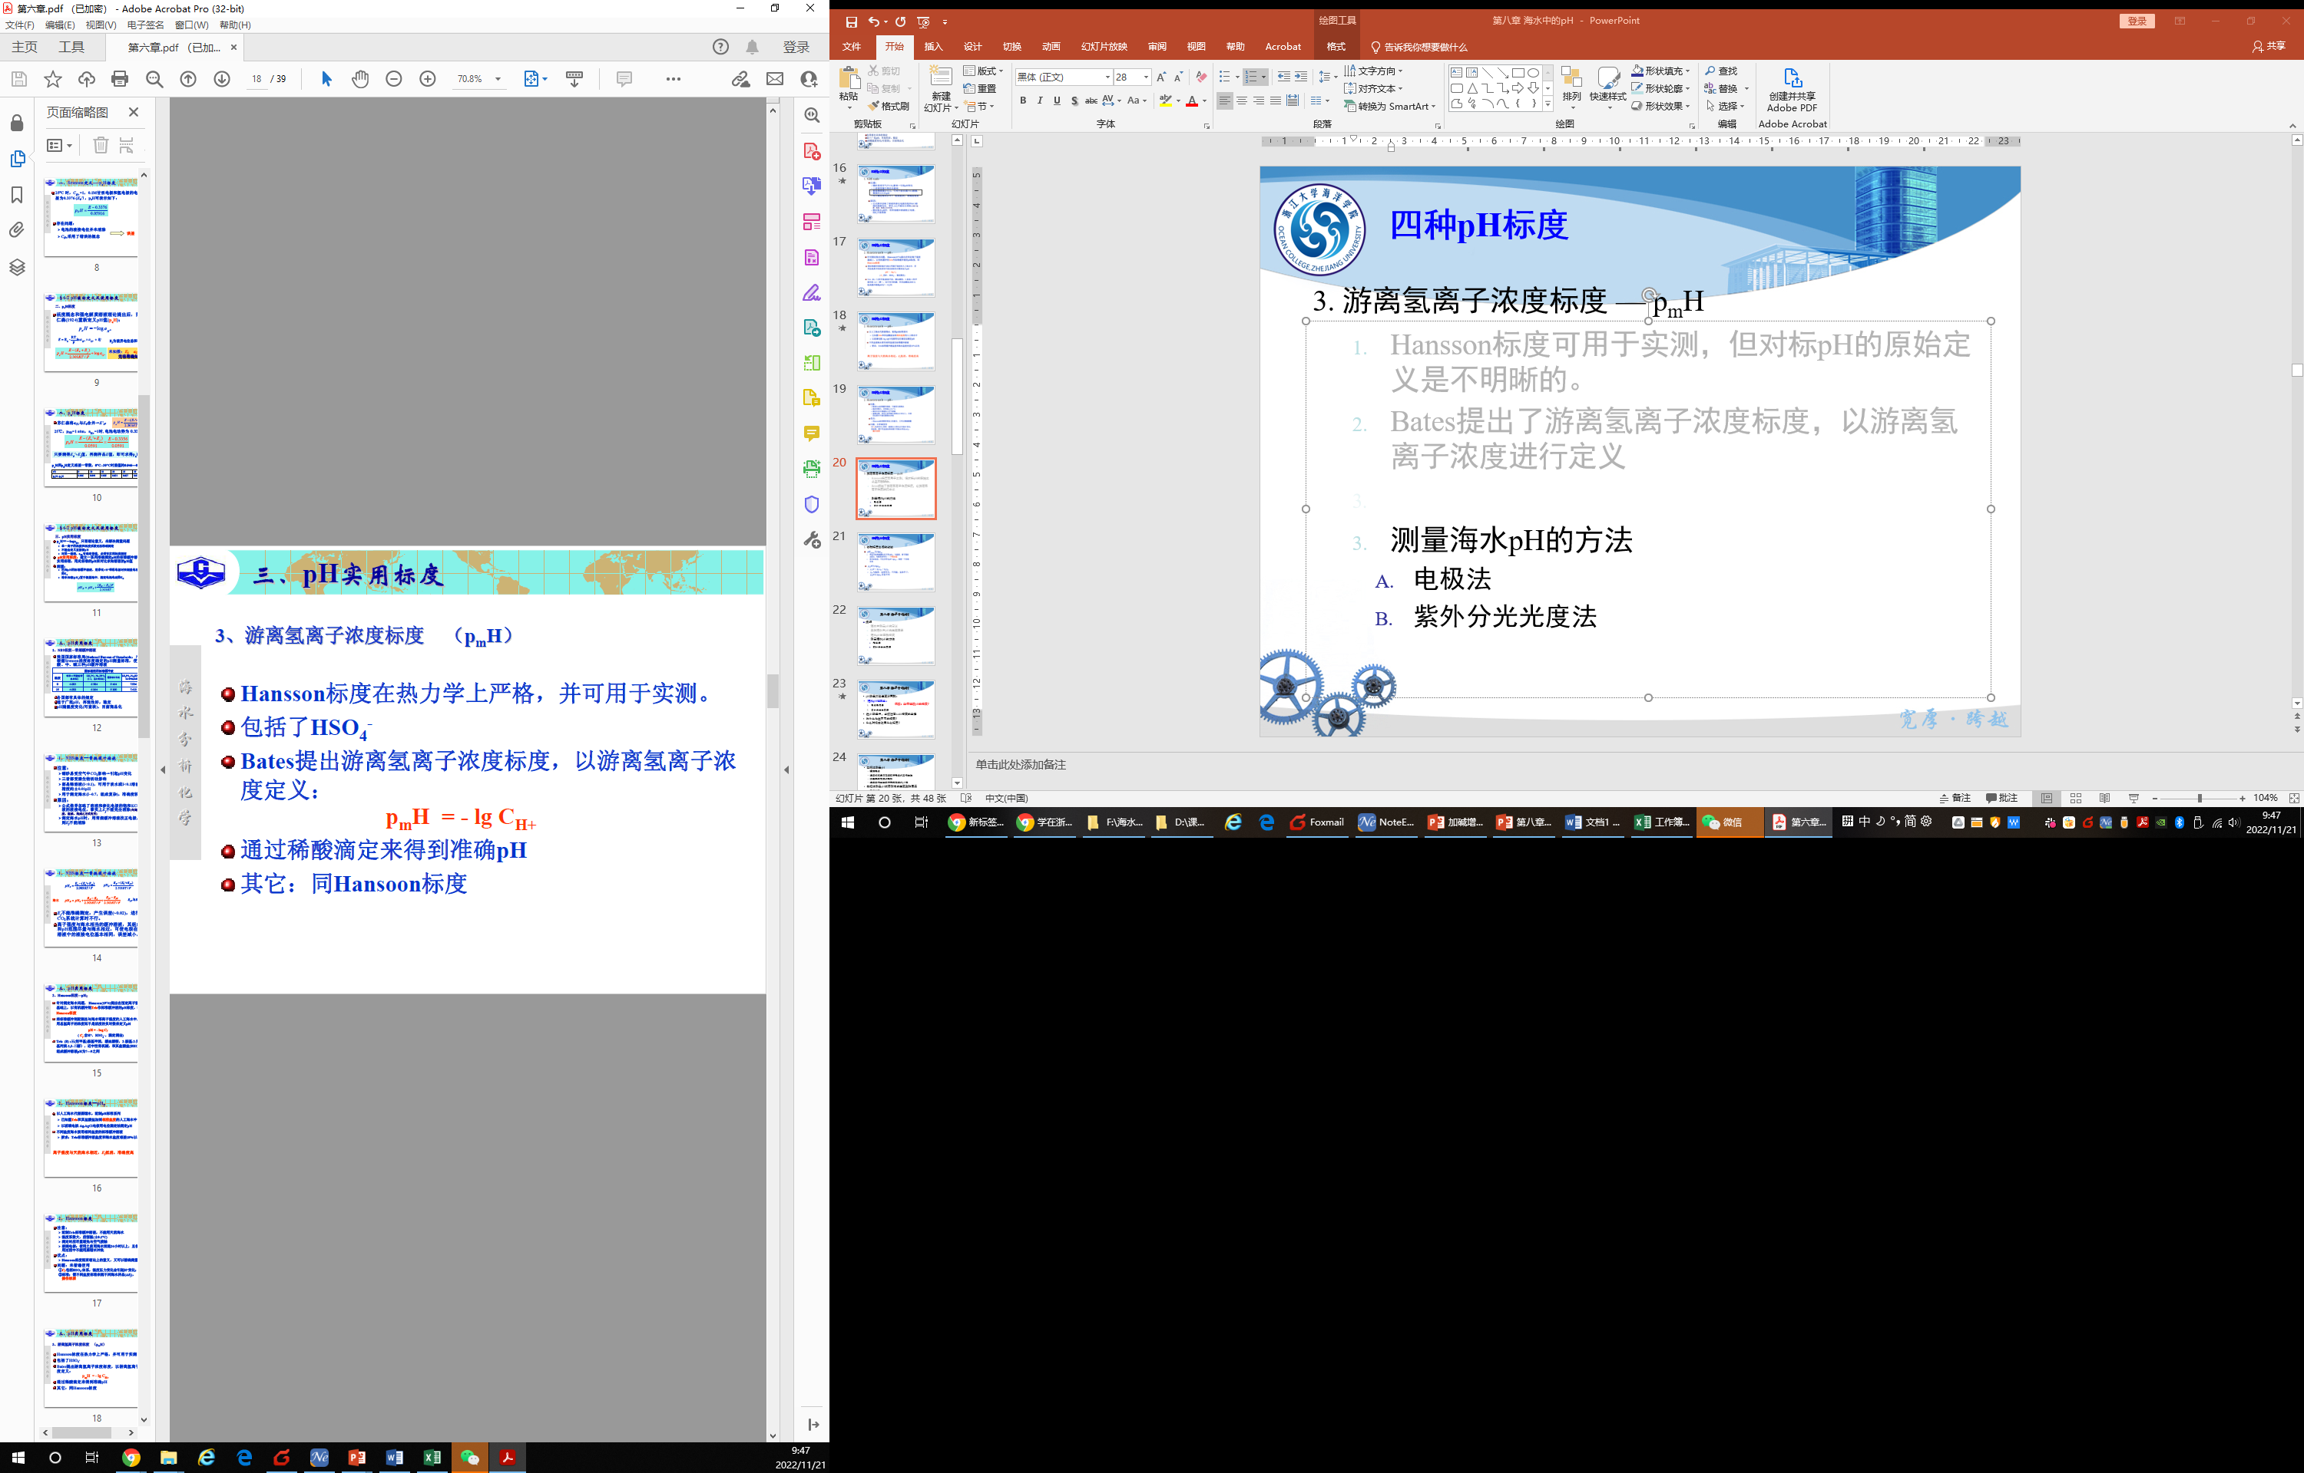
四种pH标度
3. 游离氢离子浓度标度 — p_{m}H
Hansson标度可用于实测，但对标pH的原始定义是不明晰的。
Bates提出了游离氢离子浓度标度，以游离氢离子浓度进行定义
更多的是一种概念上的pH定义，本质上等同于Hansoon标度

Slide 21
四种pH标度
3. 游离氢离子浓度标度 — p_{m}H
Hansson标度可用于实测，但对标pH的原始定义是不明晰的。
Bates提出了游离氢离子浓度标度，以游离氢离子浓度进行定义
更多的是一种概念上的pH定义，本质上等同于Hansoon标度

Slide 22
第八章 海水中的pH
提纲
海水中测量pH的意义
影响海水中pH的主要因素
海水pH的四种标度
测量海水pH的方法
电极法
紫外分光光度法

Slide 23
第八章 海水中的pH
pH测量方法主要分两种：
海水pH值测定：
电极电位法
紫外分光光度法
在pH测量中，必须注意scale标度的选择
为什么存在不同的标度？
什么时候应该用什么标度？
问题：如何体现pH的标度？

Slide 24
第八章 海水中的pH
电极法测量pH
玻璃电极
通过标准缓冲溶液获得电极的工作曲线
测量未知溶液的电势
通过工作曲线获得未知溶液的pH值
电极法测量pH能否测准的主要影响因素
电极性能
工作曲线的准确性
获得工作曲线的状态与测量未知溶液的状态是否一致
温度、压力、
标准溶液与未知溶液的离子强度（产生了标度）

Slide 25
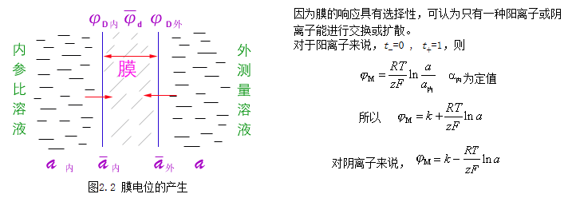
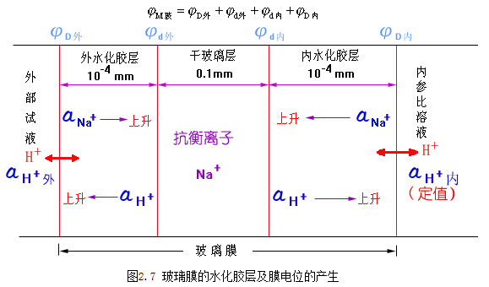
离子选择性电极的工作原理

Slide 26
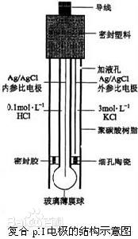
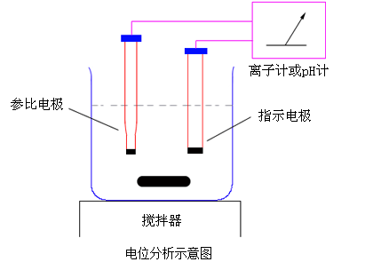
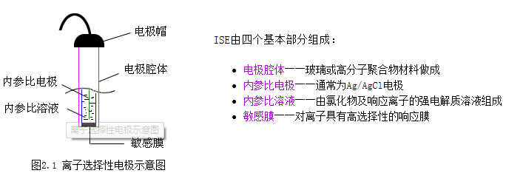
离子选择性电极的工作原理

Slide 27




第八章 离子选择性电极的工作原理
Buffer：
Sample：

Slide 28
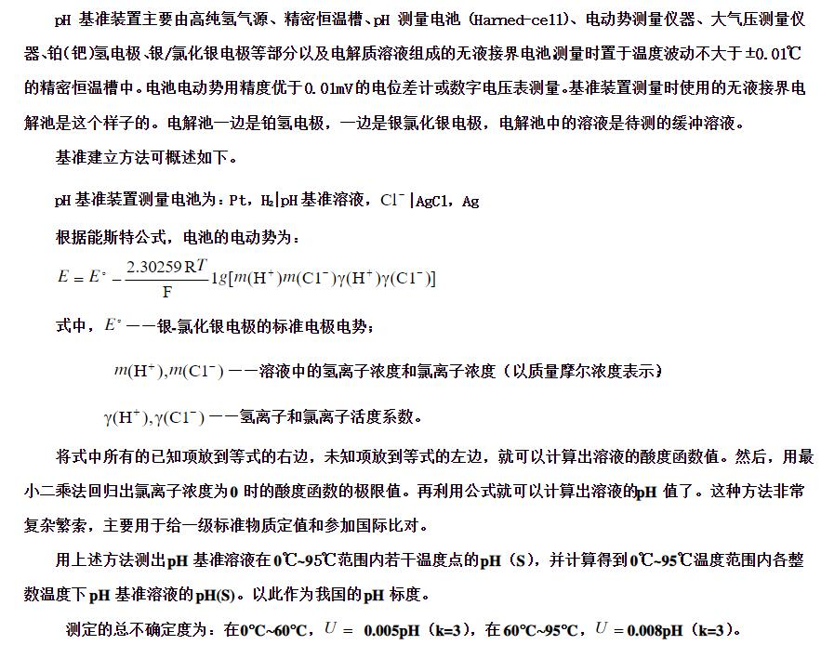

Slide 29
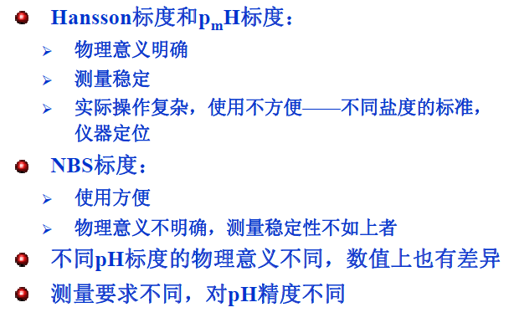
四种pH标度
5. 各种标度之间的比较

Slide 30
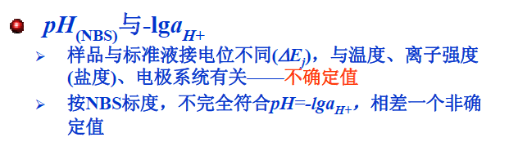
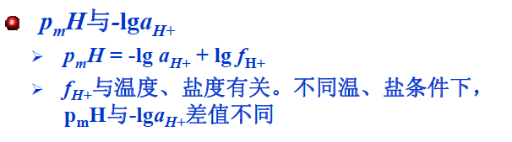
四种pH标度
5. 各种标度之间的比较

Slide 31
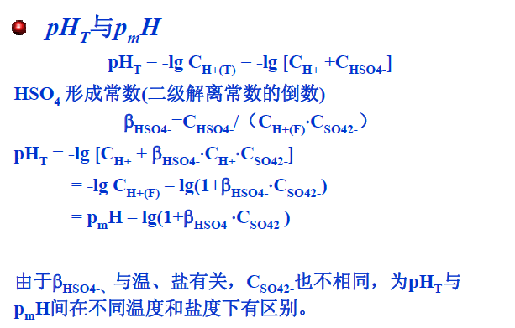
四种pH标度
5. 各种标度之间的比较

Slide 32


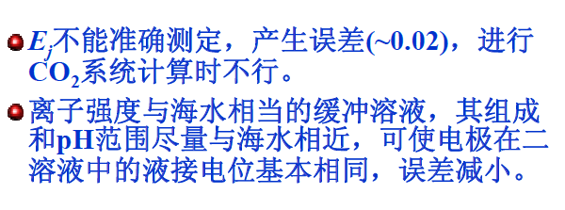
四种pH标度

Slide 33
第八章 海水中的pH
提纲
海水中测量pH的意义
影响海水中pH的主要因素
海水pH的四种标度
测量海水pH的方法
电极法
紫外分光光度法

Slide 34
第八章 海水中的pH
光谱法原理
通过指示剂在不同pH下变色的原理
指示剂
m-cresol purple（甲酚紫），thymol blue（百里酚蓝），cresol red（甲酚红）
指示剂随pH变化发生颜色变化的原理
HI⁻_{(aq)}=H⁺_{(aq)}+I²⁻(aq) ----------------------------(1)
I-Indicate
H₂I_{(aq)}=H⁺_{(aq)}+HI⁻(aq) ----------------------------(2)
在海水的pH值范围内，Eq.2 可忽略

Slide 35
光谱法测量海水中的pH
指示剂随pH变化发生颜色变化的原理
HI⁻_{(aq)}=H⁺_{(aq)}+I²⁻(aq) ----------------------------(1)
I-Indicate
朗博比尔(Lambert)- (Beer)定律: I₁=I₀*10^{（-klc）}
当溶液中的物质浓度和显色强度成正比时，可以通过显色强度求溶液物质浓度。
定义ABS=klc，式中ABS为吸光度=-lg（I₁/I₀），l为溶液层厚度，c为溶液的浓度， k为吸光系数。吸光系数k与溶液的本性、温度以及波长等因素有关。当固定溶液层厚度l和吸光系数k时，吸光度A与溶液的浓度成线性关系。

Slide 36
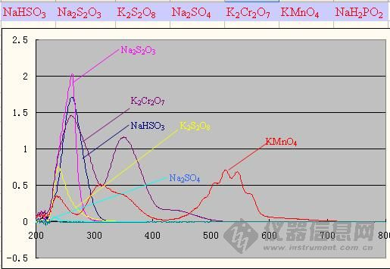
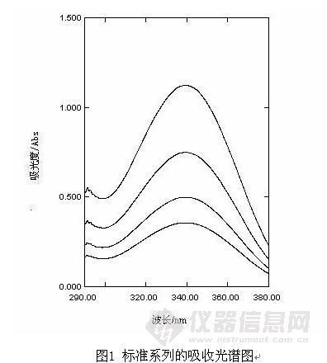
光谱法测量海水中的pH
朗博比尔(Lambert)- (Beer)定律: I₁=I₀*10^{（-klc）}当溶液中的物质浓度和显色强度成正比时，可以通过显色强度求溶液物质浓度。
定义ABS=klc，式中ABS为吸光度=-lg（I₁/I₀），l为溶液层厚度，c为溶液的浓度， k为吸光系数。吸光系数k与溶液的本性、温度以及波长等因素有关。当固定溶液层厚度l和吸光系数k时，吸光度A与溶液的浓度成线性关系。

Slide 37
光谱法测量海水中的pH
指示剂随pH变化发生颜色变化的原理
HI⁻_{(aq)}=H⁺_{(aq)}+I²⁻(aq) ----------------------------(1)
I-Indicate
434nm是m-cresol中 [HI⁻]的特征波长，578nm为[I²⁻]的特征波长
分别用578nm和434nm的入射光，可以得到两个方程

Slide 38
光谱法测量海水中的pH
434nm是m-cresol中 [HI⁻]的特征波长，578nm为[I²⁻]的特 征波长
在indicator的两种物质最高吸收特征峰测量获得的测量精度最高

Slide 39
光谱法测量海水中的pH
λ₁＝578nm
λ₂＝434nm
A₁/A₂是测出来的
常数，可查
与指示剂有关
与温度、压力、盐度有关

Slide 40
第八章 光谱法测量海水中的pH
Q=A578/A434
甲酚紫m-cresol purple并不适合全海域
百里酚蓝指示剂的应用范围为278K ≤ T ≤ 308K, 30 ≤ S ≤ 40

Slide 41
第八章 光谱法测量海水中的pH
校正
杂质校正
730nm波长扫描，在这个波长下理论上不会有吸收值
如果有，代表存在杂质或者石英池需要擦拭
指示剂校正
Indicator的加入会改变溶液pH值
Indicator的配置对测量结果的精度有很大关联
Indicator的校正与所用Indicator种类有关，配置有关

Slide 42
光谱法测量海水中的pH
指示剂校正
对比加两份indicator和一份indicator的海水样品pH变化
进行指示剂滴定海水样品的理论计算
当指示剂为甲酚紫时
Dickson(1996)指出m-cresol purple加入海水中會造成海水pH的改變，修正式如
V為指示劑添加量、0.125為截距 、0.147為斜率
海水添加指示劑量實驗，結果顯示同一海水每添加不同指示劑量，經由上式作修正後，其pH值平均為8.1169，標準偏差僅0.0003 pH單位

Slide 43
光谱法测量海水中的pH
在pH测量中，最重要的就是scale标度的选择
为什么存在不同的标度？
什么时候应该用什么标度？
光谱法中海水的scale主要体现在哪儿？

Slide 44
光谱法测量海水中的pH
在pH测量中，除了标度外，影响测量准确度的最主要参数
标度 ~ 盐度
温度
压力（一个大气压）
外界干扰溶液pH的因素（CO₂）

Slide 45
第八章 两种方法的对比
电极法
用玻璃电极法精确测量pH的历史更悠久
仪器相对简单
但电极的漂移性能需要经常做校正
pH的测量精度主要受限于标准溶液的配置精度
玻璃电极法的使用温度需要＞10℃，否则响应速率太慢
光谱法
随着高精度光谱技术的成熟才开始用于精确测量pH
操作比电极复杂，但复杂的校准步骤不需要频繁进行
pH的测量精度主要受限于pK（I），这个值可以不断改进，从而修正pH

Slide 46
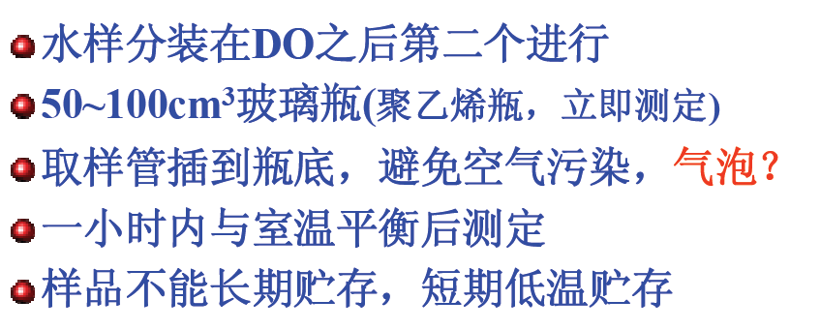
测量pH的海水封装和贮存

Slide 47
第八章 海水中的pH
校正到原位数据（温度、压力）
海水中的pH可以通过碳酸盐计算方法（计算软件）
通过pH和另一个碳酸盐系统的参数（TA或DIC或pCO2），计算不同温度压力状态下的值
也可以通过经验公式计算
温度（校正公式随不同的scale会略有不同）
压力

Slide 48
作业
在电极法和光谱法中，不同的pH scale主要体现在测量的哪个环节？哪种方法下2016年测的pH数据到2018年能修正到更精确的值，哪种方法 不行，为什么？

